Slide 1
Angular Servicios inyectables

Slide 2
Servicios inyectables

Slide 3
Servicios inyectables en Angular
La presentación, la lógica y el manejo de datos son tres capas de abstracción que usamos los programadores para mantener organizado nuestro código. En Angular, la presentación es cosa de los componentes. La lógica y los datos tienen su lugar en servicios compartidos.
Para que los componentes consuman los servicios de forma controlada tenemos inyectables en la librería @angular/core con los que realizar la inyección de dependencias.
Notes:
Partiendo de la aplicación tal cómo quedó en Flujo de datos entre componentes Angular. Al finalizar tendrás una aplicación que comunica componentes entre páginas, reparte responsabilidades y gestiona claramente sus dependencias.

Slide 4
Servicios

Slide 5
Servicios
Similar a los componentes, es también una clase
Solo debería hacer una cosa específica
Elimina la carga de la lógica empresarial
Decora con @Injectable cuando necesitamos inyectar dependencias en nuestro servicio
Definimos la API de nuestro servicio creando métodos en la clase
También podemos exponer propiedades públicas en nuestra clase si es necesario

Slide 6
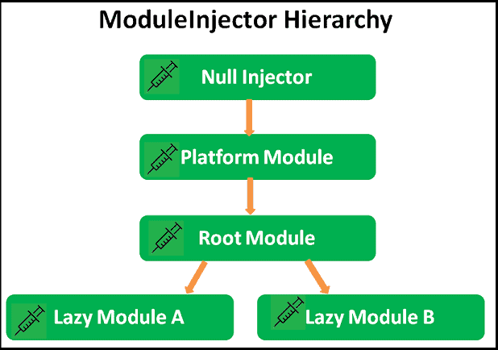
'root' : The application-level injector in most apps.
'platform' : A special singleton platform injector shared by all applications on the page.

Slide 7
export class
StateService {
private _message
= 'Hello
Message';
getMessage(): string {
return this._message;
};
setMessage(newMessage: string): this._message = newMessage;
};
void {
}
Just a Class

Slide 8
Inyección de dependencias
Proporciona la instancia de una clase con dependencias completamente formadas
Mantiene un contenedor de instancias de servicio creadas previamente
Para usar Inyección de dependencias para un servicio, lo registramos como proveedor de una de estas dos maneras: al iniciar la aplicación o en los metadatos del componente

Slide 9
// experiments.service.ts
import {Injectable} from
@Injectable()
'@angular/core';
export class ExperimentsService { }
// experiments.component.ts
import {ExperimentsService} from
experiments.service';
'../common/
import {StateService} from '../common/state.service';
export class ExperimentsComponent {
constructor(
private
_stateService: StateService,
_experimentsService: ExperimentsService) {}
private
}
Dependency Injection

Slide 10
Servicios
Como casi todo en Angular, los servicios son clases TypeScript. Su propósito es contener lógica de negocio, clases para acceso a datos o utilidades de infraestructura. Estas clases son perfectamente instanciables desde cualquier otro fichero que las importe. Pero, Angular nos sugiere y facilita que usemos su sistema de inyección de dependencias.
Este sistema se basa en convenios y configuraciones que controlan la instancia concreta que será inyectada al objeto dependiente.
Notes:
Ahora verás cómo funciona la Dependency Inyection en Angular.

Slide 11
@Injectable
Decoramos nuestra clase de servicio con @Injectable para marcarla como disponible para inyectar
El Inyector lanzará un error de tipo NoAnnotationError al intentar instanciar una clase que no está establecida como @Injectable

Slide 12
import {Injectable}
@Injectable()
from
'@angular/core';
export class StateService {
private _message = 'Hello
getMessage(): string {
return this._message;
};
Message';
setMessage(newMessage: string): this._message = newMessage;
};
void {
}
@Injectable

Slide 13
Inyectables
LAB1a
C:\Labs\T6\EX1
La particularidad de las clases de servicios está en su decorador: @Injectable().
Esta función viene en el @angular/core e indica que esta clase puede ser inyectada dinámicamente a quien la demande.
Aunque es muy sencillo crearlos a mano, el CLI nos ofrece su comando especializado para crear servicios:
> ng g s views/operations/operations

Slide 14
Inyectables
LAB1a
C:\Labs\T6\EX1
import { Injectable } from "@angular/core";
import { Operation } from "./operation";
@Injectable()
export class OperationsService {
private operations: Operation[] = [];
constructor() {}
public getNumberOfOperations(): number {
return this.operations.length;
}
public getOperationsList(): Operation[] {
return this.operations;
}
public getOperationById(id: string): Operation | undefined {
return this.operations.find(o => o._id === id);
}
public saveOperation(operation: Operation) {
operation._id = new Date().getTime().toString();
this.operations.push(operation);
}
public deleteOperation(operation: Operation) {
const index = this.operations.indexOf(operation);
this.operations.splice(index, 1);
}
}
El resultado es el fichero operations.service.ts.
Ahora tienes centralizado en este servicio toda la lógica de datos.
Los demás componentes la podrán utilizar e incluso podrán compartir los datos en memoria, como el array de operaciones.

Slide 15
Providers
LAB1a
C:\Labs\T6\EX1
Declarar y decorar la clase no es suficiente. Necesitas registrarla como un proveedor en algún módulo. Por ahora hazlo en el cercano módulo de Operaciones usando el array providers:[]
A partir de este momento cualquier otro servicio o componente de este módulo que lo reclame será proveído con una misma instancia de este servicio.
Se crea un singleton por cada módulo en el que se provea un servicio.
@NgModule({
imports: [CommonModule, FormsModule, OperationsRoutingModule],
declarations: [ OperationsComponent, NewComponent, ListComponent, ItemComponent],
providers: [OperationsService]
})
export class OperationsModule {}
Notes:
Normalmente si el servicio es para un sólo módulo funcional se provee en este y nada más. Algunos servicios de uso común se proveen en el módulo raíz, garantizando así su disponibilidad en cualquier otro módulo de la aplicación.

Slide 16
Modulo A
Componente A
Modulo B
Componente B
0
Servicio Compartido A
Observable(1,2,3,4,5)
AppModule
Providers: []

Slide 17
Modulo A
Componente A
Modulo B
Componente B
Servicio Compartido A
Observable(dato1,dato2,dato3…)
REST

Slide 18
Dependencias

Slide 19
Inyectar un servicio
Inyectar un servicio es tan simple como importar la clase de servicio y luego definirla dentro de los parámetros del constructor del consumidor
Al igual que los componentes, podemos inyectar dependencias en el constructor de un servicio
Puede haber solo una instancia de un tipo de servicio en un inyector en particular, pero puede haber múltiples inyectores que operan en diferentes niveles del árbol de componentes de la aplicación.
Cualquiera de esos inyectores podría tener su propia instancia del servicio.

Slide 20
import
{Component}
from
'@angular/core';
import
{StateService}
from
'../common/state.service';
@Component({ selector: 'home',
templateUrl:
'app/home/home.component.html'
})
export class
HomeComponent {
title:
string = 'Home
Page';
body: string = 'This
is the about
home
body';
message: string;
constructor(private
ngOnInit() {
_stateService:
StateService) { }
this.message =
this._stateService.getMessage();
}
updateMessage(m: string): void {
this._stateService.setMessage(m);
}
}
Injecting a Service

Slide 21
Dependencias
Al consumo de los servicios inyectables se le conoce como dependencia
Cada componente o servicio puede declarar en su constructor sus dependencias hacia servicios inyectables

Slide 22
Dependencias
LAB1b
C:\Labs\T6\EX1
Por ejemplo en el componente OperationsComponent teníamos incrustada toda la lógica y mantenimiento de los datos.
Debe quedarse solamente con sus responsabilidades de presentación y delegar en el nuevo servicio todo lo demás.
export class OperationsComponent implements OnInit {
public numberOfOperations = 0;
public operations: Operation[] = [];
constructor(private operationsService: OperationsService) {}
ngOnInit() {
this.refreshData();
}
public saveOperation(operation: Operation) {
this.operationsService.saveOperation(operation);
this.refreshData();
}
public deleteOperation(operation: Operation) {
this.operationsService.deleteOperation(operation);
this.refreshData();
}
private refreshData() {
this.numberOfOperations = this.operationsService.getNumberOfOperations();
this.operations = this.operationsService.getOperationsList();
}
}

Slide 23
Dependencias
Como ves, el constructor no tiene otra función que la de recibir las dependencias.
Una vez construida la instancia se puede acceder a ellas a través de this.operationsService.
Ahora este componente ya no sabe nada sobre dónde se almacenan o cómo se recuperan los datos.

